Slide 1

图形与几何

Slide 2
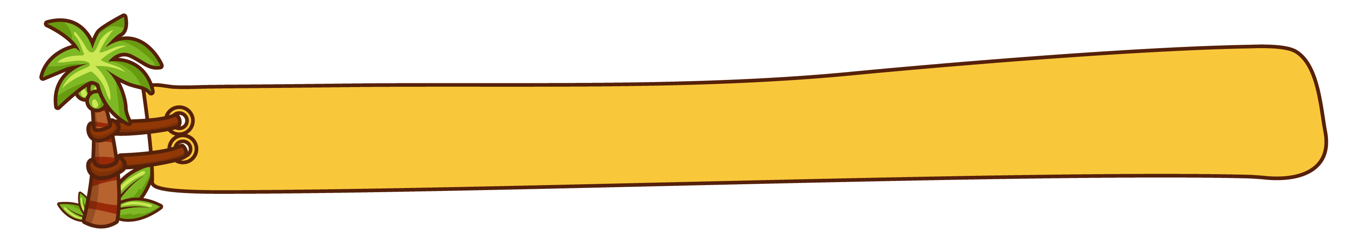



一、复习回顾，唤醒知识
思考
这学期我们学了哪些和“图形与几何”有关的内容？在哪个单元学的呢？
第一单元学习了观察物体。
第三单元学习了长方体和正方体。
第五单元学习了图形的运动。

Slide 3
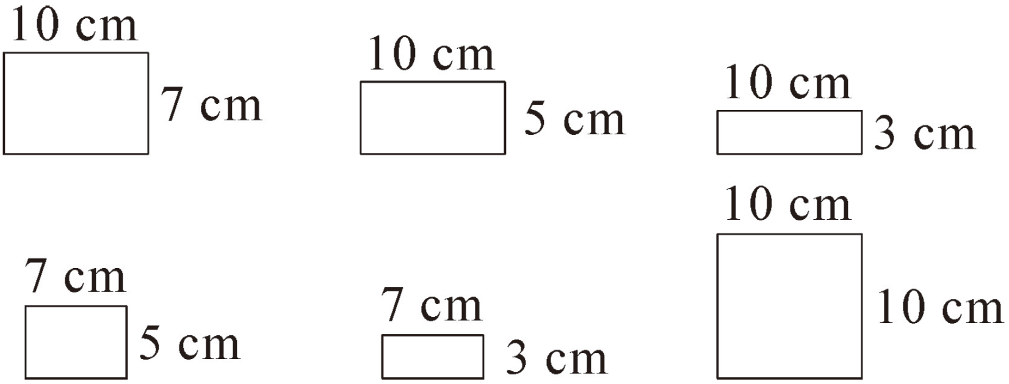
二、操作整理，知识建构
下面有许多种长方形和正方形卡纸，请你从中选择出部分卡纸，围成长方体，你会怎么选？

Slide 4
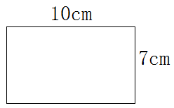
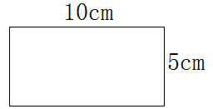
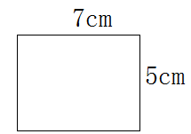
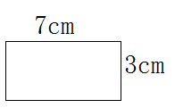
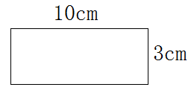
7cm
7cm
5cm
3cm
10cm
10cm

Slide 5
你能试着总结一下长方体和正方体的特征吗？它们之间又有什么联系？
正方体是特殊的长方体。
 | 长方体 | 正方体
相同点 | 6个面、12条棱、8个顶点
不同点 | 6个面都是长方形（有时相对的两个面是正方形），相对面完全相同。 | 6个面都是正方形， 6个面完全相同。
 | 相对棱的长度相等 | 12条棱长度都相等

Slide 6
问
正方体和长方体的表面积的计算公式是什么？
正方体的表面积=边长×边长×6
S = 6a²
长方体的表面积=（长×宽+长×高+宽×高）×2
S = (ab+ah+bh)×2

Slide 7
问
长方体和正方体体积的计算公式是什么？
长方体的体积=长×宽×高
V = abh
正方体的体积=棱长×棱长×棱长
V = a³

Slide 8
三、分层训练，查漏补缺
1. 说一说，下面的问题与哪些知识有关？
①给房间的地面铺瓷砖。
②仓库所占的空间有多大。
③运动场上的沙坑占地面积是多少。
④做一个纸盒需要多大的纸板。
⑤运动会上明明参加400米赛跑的距离。
⑥冰箱里面能装多少东西。
⑦铺一个沙坑需要多少沙。
面积
体积
面积
表面积
长度
容积
容积或体积

Slide 9
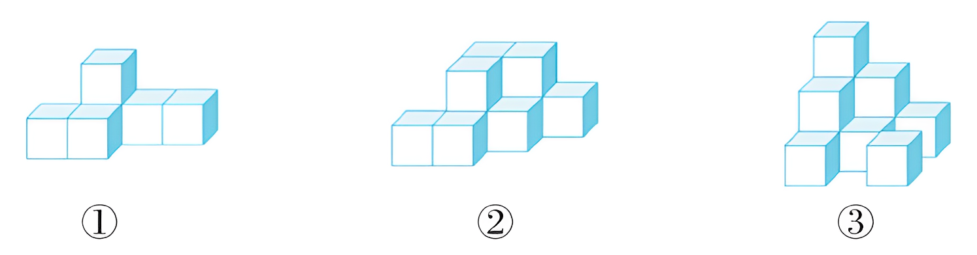
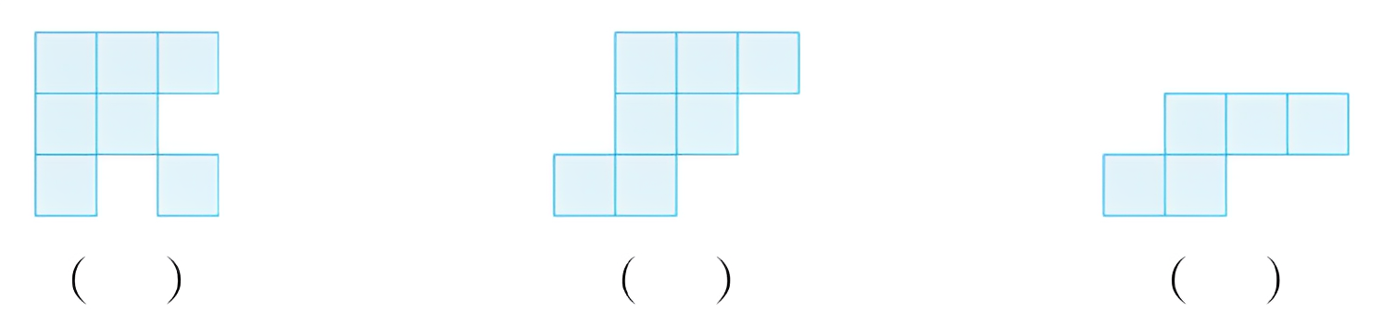

2. 下面3个几何体都是由棱长1cm的小正方体摆成的。
下面的图形分别是哪个几何体从上面看到的?
将序号填在括号里。
③
②
①

Slide 10
2. 下面3个几何体都是由棱长1cm的小正方体摆成的。
如果从前面观察，看到的是什么图形？

Slide 11
2. 下面3个几何体都是由棱长1cm的小正方体摆成的。
如果从左面观察，看到的是什么图形？

Slide 12
2. 下面3个几何体都是由棱长1cm的小正方体摆成的。
问题
①、②、③的体积分别是多少？①的体积是③的体积的几分之几？

Slide 13
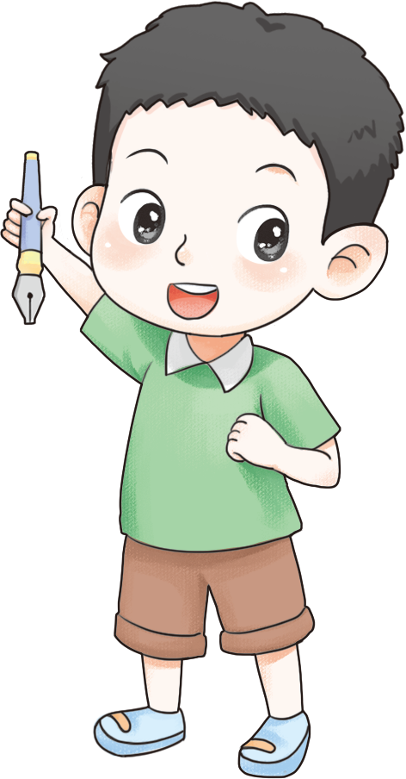


6 cm³
10 cm³
11 cm³
棱长为1 cm的小正方体的体积是1 cm³。
数出小正方体的个数就可以了。
①的体积是③的体积的 。

Slide 14

2. 下面3个几何体都是由棱长1cm的小正方体摆成的。
如果要把①、②、③分别继续补搭成一个大正方体，每个图形至少还需要多少个小正方体？

Slide 15
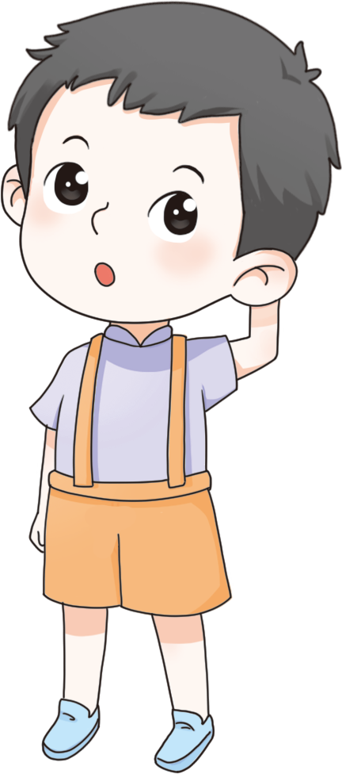
说一说你的思路。
要补成大正方体，则图形的正面、侧面和上面的都是正方形，且小正方体个数都得一样多。

Slide 16
图形①：4×4×4-6=58（个）
图形②：4×4×4-10=54（个）
图形③：3×3×3-11=16（个）

Slide 17
问题
观察物体要注意什么？有什么规律？
根据从一个方向看到的平面图形摆出的立体图形不一定相同。
1.
根据从三个方向看到的平面图形确定的立体图形的形状一定相同。
2.

Slide 18
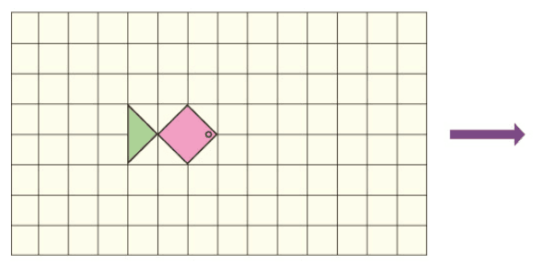
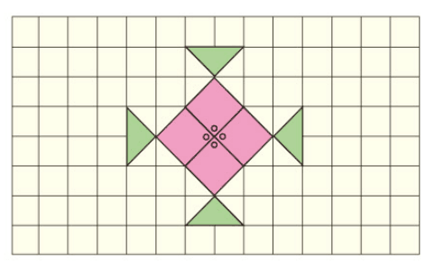
3.
O
（1）说一说左图可以通过怎样的运动得到右图。
左边图形以O点为旋转中心，经过三次90°旋转得到右图，旋转方向：顺时针或逆时针均可。

Slide 19



3.
（2）右图中绿色部分占整个图案的几分之几？
红色部分占整个图案的几分之几？红色部
分比绿色部分多占整个图案的几分之几？

Slide 20
问题
什么运动是旋转？旋转有什么特点？
图形的旋转是图形上的每一点在平面上绕某个旋转中心旋转一定角度的位置移动。
旋转前后图形的大小和形状没有改变；两组对应点分别与旋转中心的连线所成的角相等，都等于旋转角；旋转中心是唯一不动的点。

Slide 21

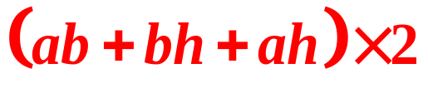
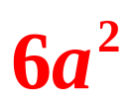

4. 填写下表。
【选自教材P119 练习二十八 第11题】
名称 | 图形及条件 | 表面积 | 体积
长方体 |  | S= | V=
正方体 |  | S= | V=
h
a
b
a
a
a

Slide 22
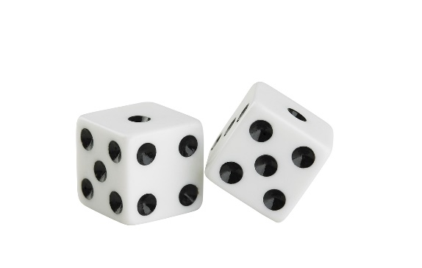
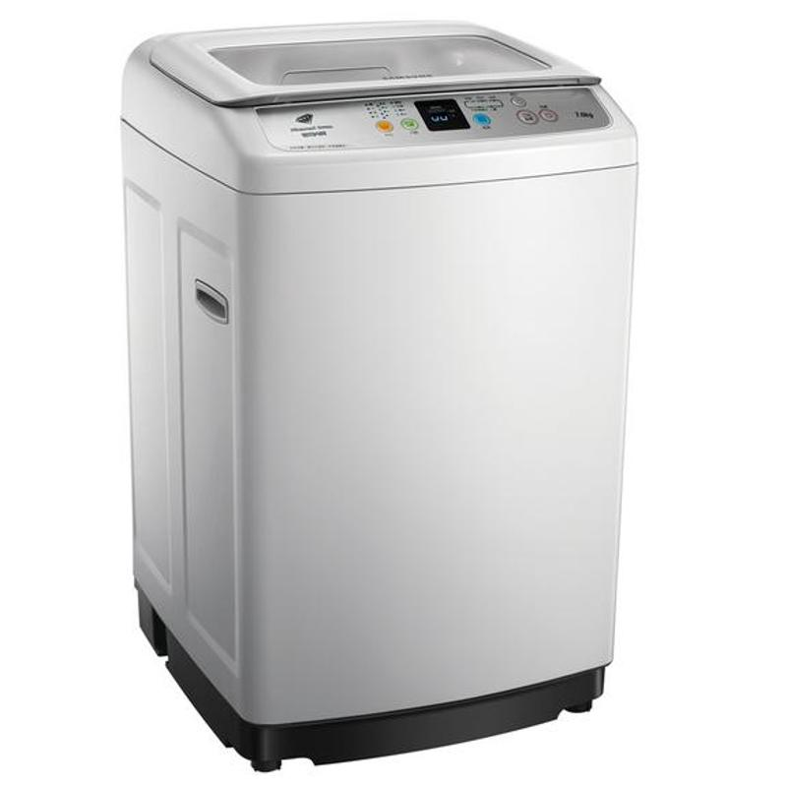
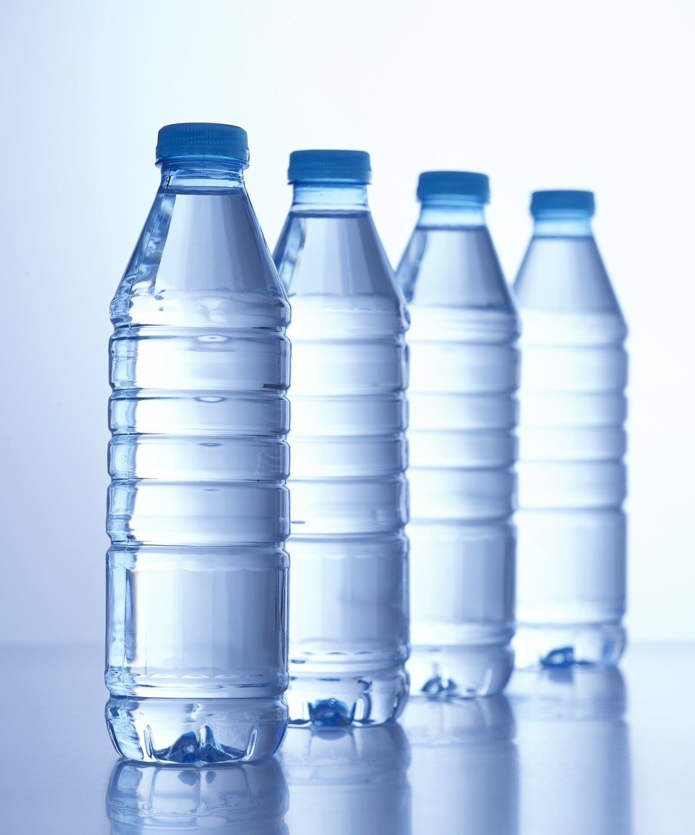
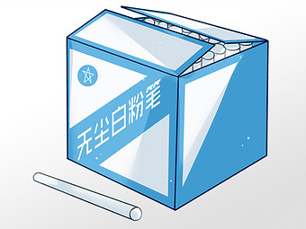
大约20滴水
【选自教材P119 练习二十八 第12题】
5. （1）举例说明1cm³、1dm³、1m³各有多
大，1L、1mL的水大约有多少。
1cm³
1dm³
1m³
1L

Slide 23






【选自教材P119 练习二十八 第12题】
5. （2）
1m³=____dm³
700dm³=____m³
81cm³=____mL
1L=____dm³
2.3dm³=____cm³
560mL=____L

Slide 24
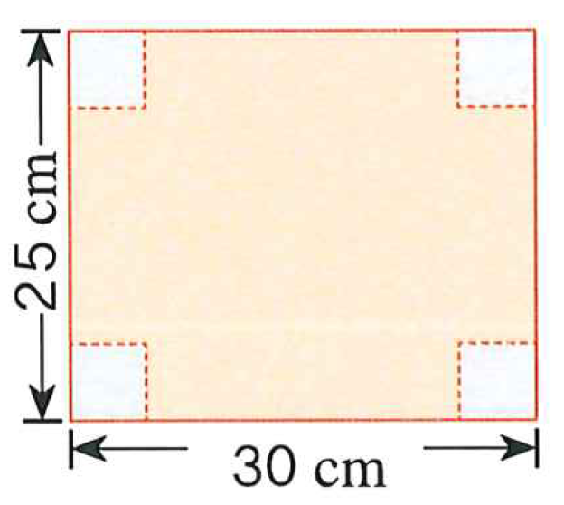
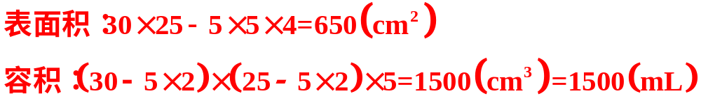
6. 一块长方形铁皮（如右图），
从四个角各切掉一个边长
5cm的正方形，然后做成无盖盒子。这个盒子用了多少铁皮？它的容积有多大？
【选自教材P120 练习二十八 第13题】

Slide 25
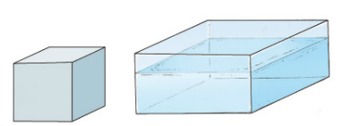
【选自教材P120 练习二十八 第14题】
7. 一个长方体的玻璃缸，长8dm，宽6dm，高4dm，水深2.8dm。如果竖直放入一块棱长为4dm的正方体铁块，缸里的水会溢出多少升？

Slide 26
【选自教材P120 练习二十八 第15题】
8. 用4个 摆一摆。
（1）如果从左面看到的图形是 ，这
4个小正方体可能是怎样摆放的？
（2）请你再给出从另一个方向看到的图形，
让同桌猜一猜4个小正方体是怎样摆放的。
（1）
（答案不唯一）

Slide 27
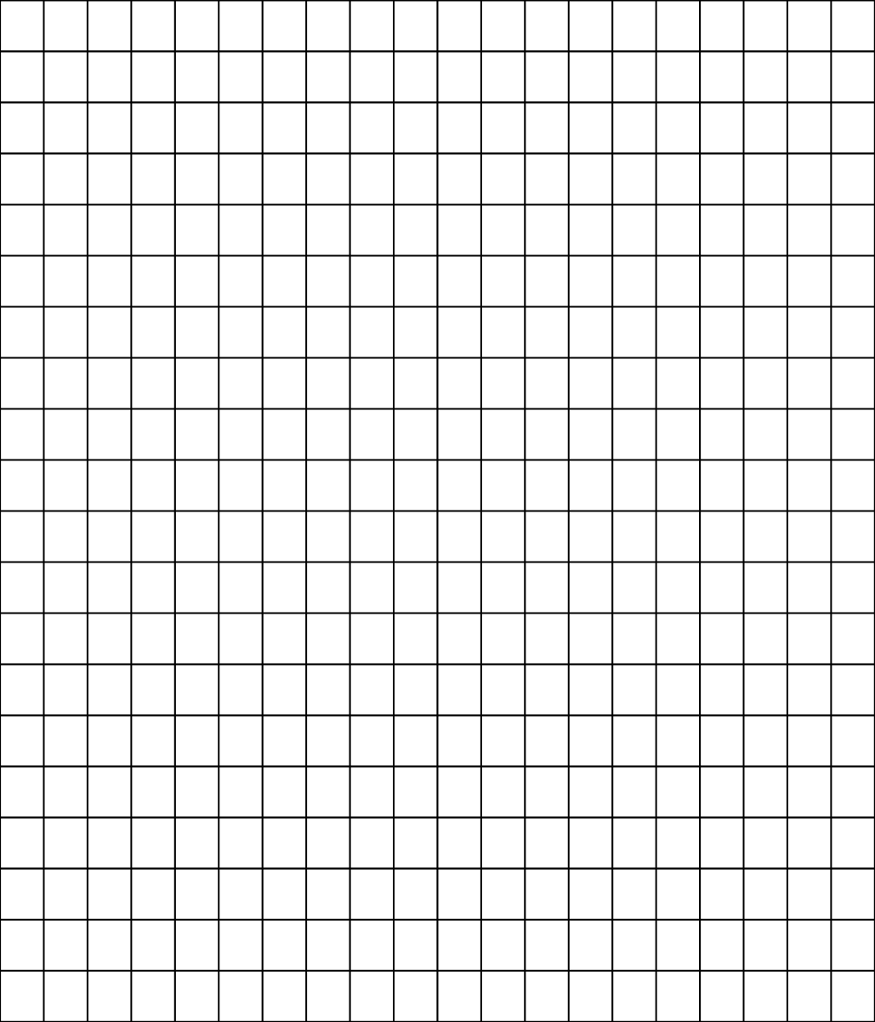
9.
【选自教材P120 练习二十八 第16题】
（1）画出“风筝”
绕点A旋转90°
后的图形（只
画出轮廓线）。
A
（2）说一说你是怎
样旋转并画出
图形的。
不唯一，只要确定好旋转中心、旋转的方向、旋转的角度就可以了。

Slide 28
【选自教材P120 练习二十八 第17题】
10.北京2022年冬奥会和冬残奥会上，国家游泳中心“水立方”完美化身为“冰立方”，成为世界首座完成“水冰转换”的奥运场馆。作为冰壶比赛的场馆，“冰立方”改造出4条达到国际最高标准的冰壶赛道，每条赛道长44.5 m，宽4.32 m。由于冰壶比赛对冰面的要求非常高，所以必须经过多次细致的洒水，赛道上厚度约为80 mm的冰层才能完美地呈现出来。你知道大约需要洒多少升水吗?（0.9L水可以转化为1L的冰。用计算器计算。)

Slide 29
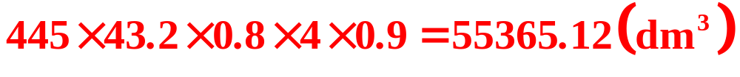
【选自教材P120 练习二十八 第17题】
44.5m＝445dm 4.32m＝43.2dm 80mm＝0.8dm
55365.12 dm³＝55365.12 L
答：要洒55365.12 L水。

Slide 30
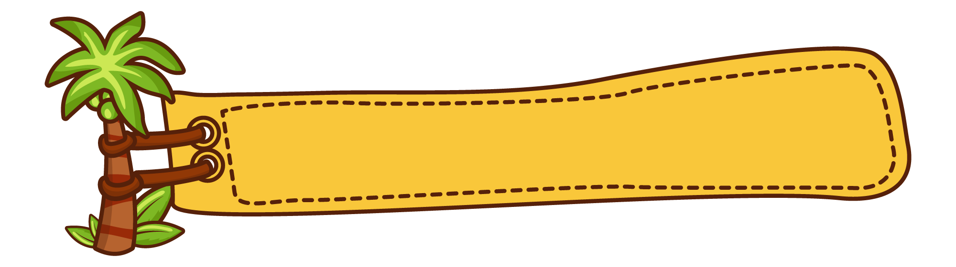
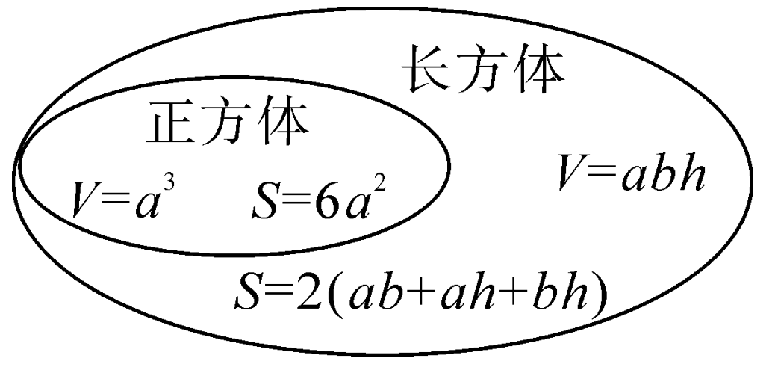
四、课堂小结
1.
2.
旋转的意义、性质和特征。

